Slide 1
わかさぎの 余呉湖名物 甘露だき
わ

Slide 2
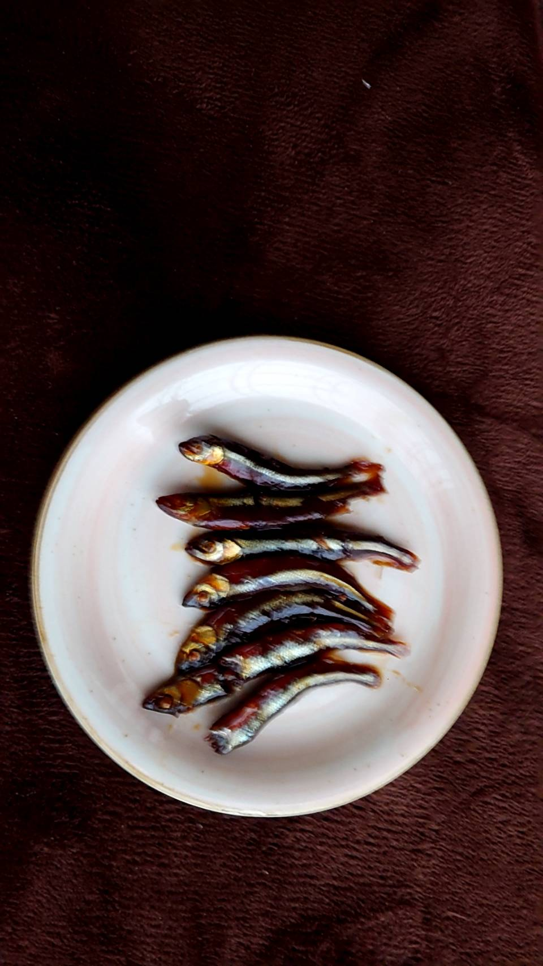
わ

